Slide 1
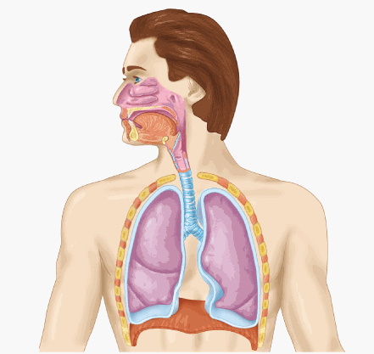
ӘЛ-ФАРАБИ атындағы ҚАЗАҚ ҰЛТТЫҚ УНИВЕРСИТЕТІ
Биология және биотехнология факультеті
7- лекция.
Тыныс алу жүйесінің жасқа сай ерекшеліктері

Slide 2
Жоспар:
І. Кіріспе
1.1.Тыныс алу мүшелері
ІІ.Негізгі бөлім
2 .1. Тыныс алу ағзаларының жасқа байланысты өзгерісі
2.2. Балалардағы тыныс алу ерекшелігі
ІІІ. Қорытынды
ІV Пайдаланылған әдебиеттер тізімі

Slide 3
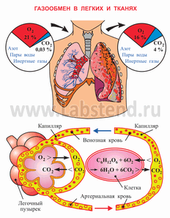
Тыныс алудың маңызы.Тыныс алу жүйесі өте маңызды-газ алмасу қызметін атқарады, ал газ алмасусыз тіршілік ету мүмкін емес. Организм мен сыртқы орта арасындағы оттек түсіп, көмірқышқыл газының шыгарылуымен байланысты жүретін газ алмасу процесі тыныс алу деп аталады. Оттек органикалық заттарды тотықтыруға және ыдыратуға керек, осы кезде энергия бөлініп, көмірқышқыл газы мен су түзіледі. Бұл энергия организмнің тіршілік әрекетінің барлық процестеріне жұмсалады. Оттектің ұлпаға түсіп, көмірқышқыл газының шығарылуы қан арқылы қамтамасыз етіледі. Қан мен атмосфералық ауа арасындағы газ алмасу тыныс алу мүшелерінде жүреді.

Slide 4
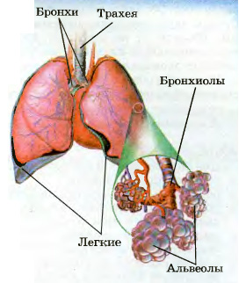
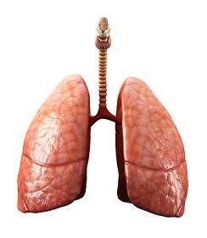

Slide 6
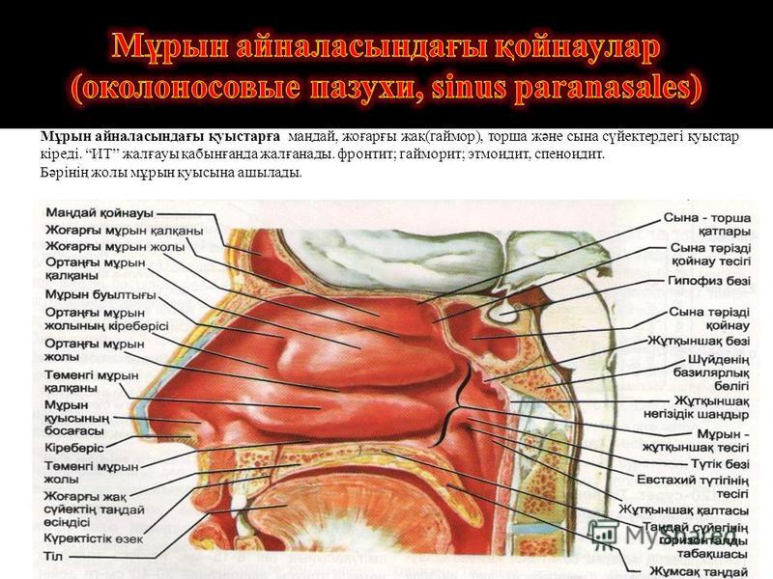

Slide 9
Көмейдің дыбыс сіңірлері мен көмей қақпашағынан басқа ішкі беті тербелмелі эпителийлі сілемейлі қабықпен қапталған. Көмей шеміршектері арасында екі дыбыс сіңірлерін түзетін сілемейлі қабаттар болады. Олардың арасындағы кеңістік дыбыс саңылауы деп аталады. Дауыс дыбысы тыныс шығарған кезде дыбыс сіңірлерінің тербелісі нәтижесінде пайда болады. Дауыс түрі мен оның тембрі дыбыс сіңірлерінің ұзындығына байланысты. Көмейге ас бөлшектері немесе басқа заттар түскенде, сондай-ақ қабыну процестерінде адам жөтеледі де күшті дем шығарылады. Бұл көмейдің тазартылуына әсер етіп, тыныстың төменгі бөлімдеріне зиянды заттардың енуіне кедергі келтіреді. Көмейдің төменгі бөлімі VI-VII мойын омыртқалары тұсында кеңірдекке өтеді.

Slide 10
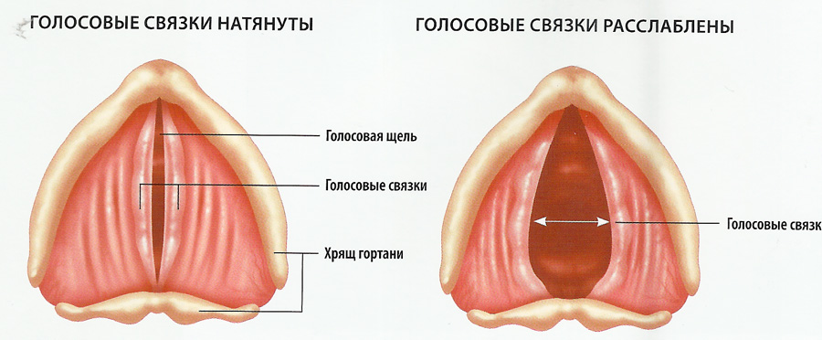
Дыбыс саңылауы
Дыбыс сіңірлері
Дыбыс сіңірлері
Көмекей шеміршегі

Slide 11
Кеңірдек (trachea)- өңештің алдында орналасқан түтік, ұзындығы 9-15 см, диаметрі 15 мм, ені-1,5-2 см V-VII мойын омыртқаларының тұсында басталады. Ал V кеуде омыртқасы деңгейінде кеңірдек негізгі екі бронхыға бөлінеді. Кеңірдектің бөлінген жерін, оның «бифуркациясы» деп атайды. Кеңірдек аралары буындармен біріккен жарты сақинаша шеміршектен құралған. Кеңірдектің артқы жұмсақ қабырғасы өңешке жанасады да, астың өңешпен еркін жылжуына мүмкіндік береді.

Slide 12
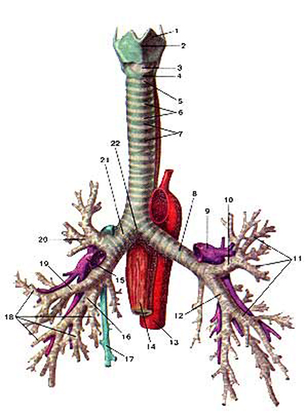
Бронхылар (bronchus) бас бронхтар кеңірдекке ұқсас жарты сақинаша шеміршектерден тұрады.Оң бронх сол бронхтан кең және қысқарақ. оң және сол жақ өкпеге кіреді, содан кейін өкпеде тармақталып, бронхы ағашын түзеді. Ең ұшындағы жіңішке бұтақшалары бронхиола деп аталады да, альвеолармен аяқталады. Кеңірдек пен бронхиола да сілемей бөлетін тербелмелі эпителиймен жабылған. Кірпікшелер сілемей мен микроорганизмдерді жұтқыншаққа бағыттайды да, сонда жұтылады.Альвеола іші сұйықтыққа толы, оны СУРФАКТАНТ деп атаймыз.

Slide 13
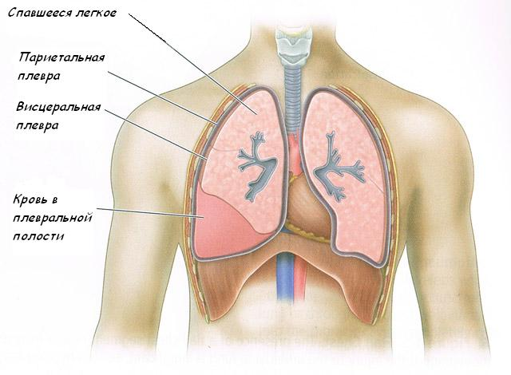
Өкпе (pulmo)- Өкпе (pulmo)-кеуде қуысында, жүректің екі жағында орналасқан шымыр, кеуекті жұп мүшелер. Өкпенің пішіні кесілген конусқа ұқсайды. Конустың ұшы жоғарыға, табаны төменге қараған. Ұшы бұғана сүйегінен 2-3см жоғарыда тұрады. Өкпенің сыртқы дөңес бетін қабырғалар қоршайды, ал ішкі, ойыс, жүрек жақ бетінде өкпе қақпасы орналасқан. Өкпе ұшы жоғарыдан төменге қарай кеңейген. Өкпенің 3 беті: қабырғалық,көкет және бір-біріне қараған медиаль беттері. Ол-бас бронхтар, өкпе артериясы, 2 өкпе венасы және лимфа тамырлары өтетін «өкпе қақапасы». Әр өкпе сайлар арқылы бөліктерге бөлінген. Оң өкпеде 3 сол өкпеде 2 бөлік бар. Бөліктер сегменттерге бөлінген. Оң өкпеде 11, сол өкпеде 10 сегмент бар.

Slide 14
Қылтамыр торлары

Slide 15
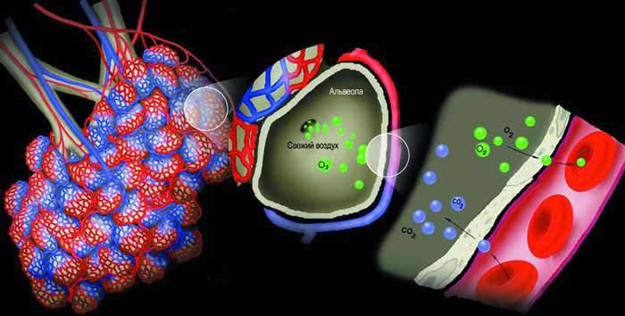
Өкпеге қақпа арқылы өкпе артериясы кіреді. Өкпе артериясы бронхтар мен бронхиола артериясына тармақталады, ең соңында альвеоланы қоршаған капиллярдың торы пайда болады. Осы жерде газ алмасуы өтеді, нәтижесінде қан оттегіге кенеліп өкпе венасы болып жүрекке бағытталады.

Slide 17
Тыныс алу ағзаларының жасқа байланысты өзгерісі
Постнатальдық кезеңде жаңа туған баланың кіндігін байлағаннан кейін өкпесіндегі тыныс алу жүйесі елеулі өзгерістерге ұшырайды. Балалық шақта өкпенің тыныс алу беті біртіндеп белсенді түрге ұлғаяды. Осыған байланысты жасөспірімдердің өкпесіндегі альвеолаларының жалпы саны ересектерге қарағанда шамамен он есе көбейіп кетеді.
Елу-алпыс жастан кейін өкпенің дләнекер тінді стромасында тұздардың шөгуі орын алады. Бұл өкпе қозғалысының шектелуіне және тыныса алу қызметінің әлсіреуіне әкеп соғады.

Slide 18
Жаңа туған сәбидің өкпесінің ұлпасы нашар дамыған, бірақ қан тамырларына өте бай болады. Алғашқы он айлық өмірінде және жыныстық жетілу шағында өкпе қарқынды өседі. Өмірінің алғашқы кезінде барлық нәрестелер ішпен дем алады, бірақ жүре бастағанда баланың кеудесі төмен түседі де, диафрагмалық-кеуделік дем алу пайда болады. 3-7 жаста ғана кеудемен дем алу басым болады. Дем алудың минуттық мөлшері дене салмағымен салыстырғанда бала өсе келе азаяды: жаңа туған сәбиде- 220 см3, 6 жаста 168 см3, 14 жасқа таман 128 см3, ал ересек адамда 96 см3.

Slide 19
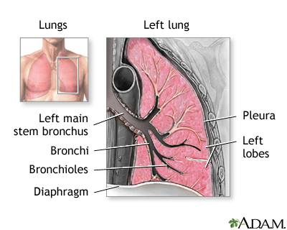
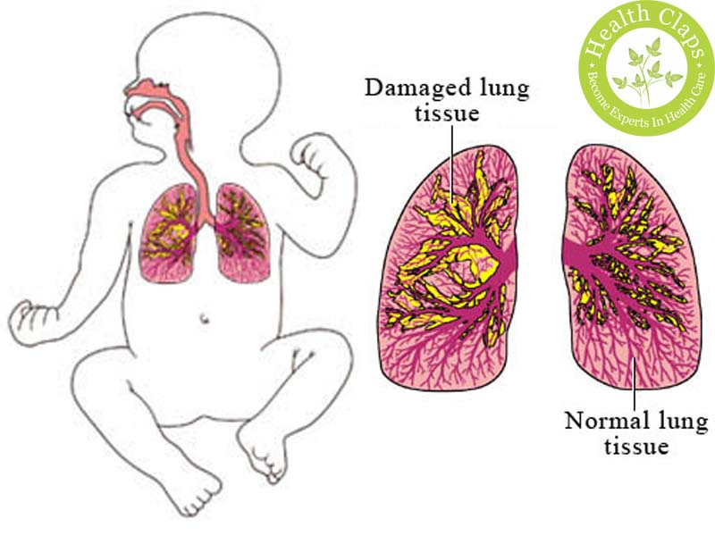

Slide 20
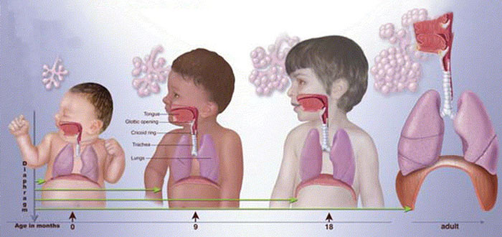
Өкпенің мөлшері:
Жаңа туған сәбиде-53см³
1 жаста-210 см³
13 жаста -707 см³
20-25 жаста -1680 см³
30-40 жаста-1788 см³
Дем алу көлемі:
жаңа туған сәбиде-25 см³ ,
1 жаста -80 см³ –ге дейін артады,
2 жаста -140 см³ ,
Ересек адамда-400 см^{3.}

Slide 21
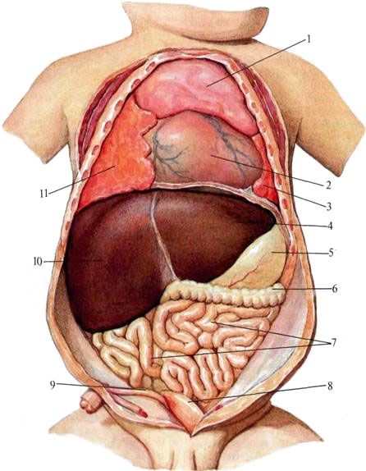
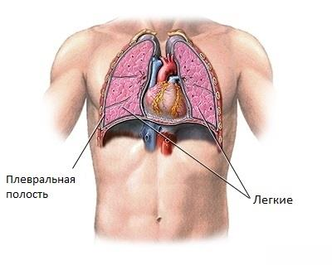
Кеуде қуысының пішіні адамның жасына және жынысына байланысты өзгереді. Туған кезде баланың кеуде қуысы конус тәрізді болады, себебі ұрық кезінде өкпе нашар дамыған, ал бауыры қарқынды өсіп, дамиды. Баланың кеуде қуысы көтеріңкі болып, қабырға сүйектері ересек адамдардағыдай төмен түспейді. Сондықтан бала терең дем алып, дем шығара алмайды да , қажетті мөлшердегі ауа мен оттегін тынысының жиілігі арқылы қамтамасыз етеді. Қабырға сүйектерінің қиғашталуы күшейе бастағаннан кейін терең дем алатын мүмкіндік туғаннан соң дем алу жиілігі азаяды. Қартайғанда қабырға аралық еттердің әлсіздігіне байланысты қабырғалардың қиғашталуы артады. Әйел адамның кеуде қуысы ерлермен салыстырғанда қысқарақ келеді.

Slide 22
Өкпенің тіршілік сыйымдылығы, яғни өкпеге кіретін және шығатын ауаның мөлшері адамның жасына сай өзгереді. Адам қалыпты жай дем алғанда өкпеге 300-500 мл ауа кіреді. Мұны дем алу ауасы деп атайды. Негізінен өкпенің тіршілік сыйымдылығы 6-7 және 15-16 жастарда дереу және айтарлықтай көбейеді. 16-17 жаста өкпенің тіршілік сыйымдылығы ересек адамдармен бірдей болады. Балалардың өкпе алвеоласындағы газ бен дем шығарғандағы газдың құрамында айырмашылық бар. Балалардың альвеолалық газының құрамында оттегі көбірек болып, көмірқышқыл газы азырақ болады. Бала неғұрлым жас болса, соғұрлым бұл айырмашылық көп болады.
Бала | Жасы
 | 6 | 7 | 10 | 12 | 15 | 17
Ер бала | 1200 | 1400 | 1630 | 1975 | 2600 | 3520
Қыз бала | 1100 | 1200 | 1460 | 1905 | 2530 | 2760
Балалар мен жас өспірімдердің өкпесінің тіршілік сыйымдылығы

Slide 23
Ереесек адам 1 минутта өкпесінен 6-7 л ауаны өткізеді. Алмасатын ауаның мөлшері адамның салмағына және бойына байланысты. Адамның бойы неғұрлым биік және салмақты болса, соғұрлым оның өкпесі арқылы ауа көп өтеді. Мысалы, ұзын бойлы адамда бұл мөлшер 1 минутта 8л болса, аласа бойлы кісіде 4,5л.
Бірақ бұл заңдылықты балаға аударуға болмайды, ауа балаға ересек адамнан көбірек қажет. Тіпті 2-3 жастағы баланың өкпесі арқылы 5-6л, кейде 7л ауа өтеді. Мұндай ұзақ мерзімді гипервентиляция (лат.гипер+ вентиляция-желдету) баланың дем алуының ерекшелігіне жатады. Осыған байланысты балалардың организмінен бу ретінде судың көптеп шығуы, бүйрек, тері арқылы көмір қышқылының сыртқа айдалуы байқалады.
Ересек кісіде тыныштық кезінде 3-4% көмірқышқыл газы айдалатын болса, балаларда пайыздық мөлшері анағұрлым аз, мысалы, 5 жастағы балада-1,7%. Дененің көрсеткіштері кеміген сайын сыртқа айдалатын көмірқышқыл газының мөлшері төмендейді. Бұл балалардағы гипервентиляцияға байланысты. Ал денеден айдалатын көмірқышқыл газының жалпы мөлшері, дененің 1 кг салмағына шаққанда, балаларда ересек адамға қарағанда көп болады.

Slide 24
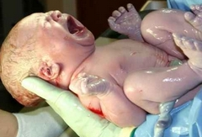
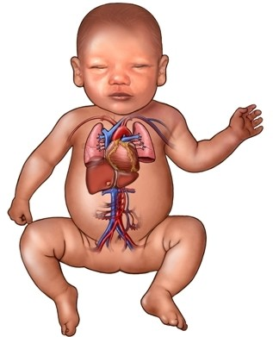
Балалардағы тыныс алу ерекшелігі
Алғашқы дем алу механизмі
Жаңа туылған сәбидің бірінші дем алуы организмнің бірнеше факторлардың әсерінен қайта құрылуына байланысты болады:
1. плацентарлы қан айналуы тоқтап, қанда көмір қышқыл газы көтеріліп, РҺ және оттегінің парциалды қысымы төмендейді. Осыған байланысты қолқа мен ұйқы артериясының рецепторларынан тыныс орталығына импульс тарайды да, тыныс орталығының тиісті параметрлерінде өзгерістер пайда болады
2. Сыртқы орта темпиратурасы әсер етеді
3. Сыртқы ортаның жоғарғы қысымы әсер етеді

Slide 25
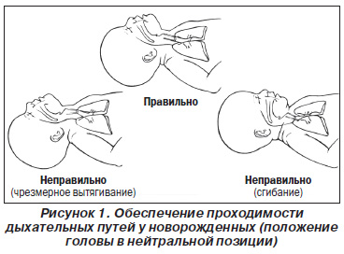
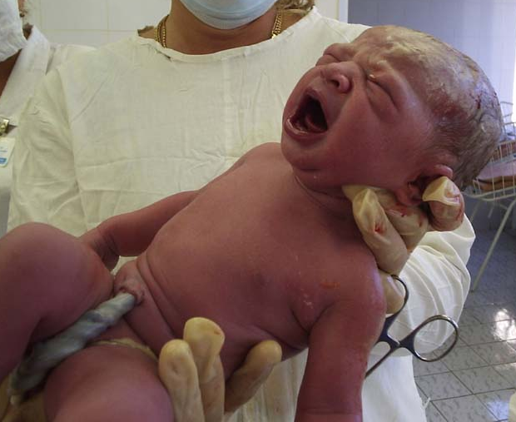
Ұрық анасының жатырында оттегімен плацента арқылы қамтамасыз етіледі, оның жүйке жүйесіндегі тыныс орталығы 7 айлығында толық жетілгенімен қызмет атқармайды. Бала туыларда оның анасымен байланысы тоқталады, сондықтан егер әйел ұзақ босанатын болса, ұрықтың қанында көмірқышқыл газы көбейеді де, баланың дем алуы басының жатырдан шығуынан бұрын басталады. Мұндай жағдайда баланың тыныс жолдарына ұрық сұйықтығы кіреді де, бала тұншығады, шетінеп те кетуі мүмкін.

Slide 26
Тыныс мүшелерінің анатомиялық ерекшеліктері
Қуыстар аты | Құрсақ ішіндегі даму мерзімі | Туылған кездегі мөлшерлері | Барынша тез дамитын кезеңі | Рентгенмен зерттегенде анықталатын мерзімі
Этмоидальды | V-VI ай | 5х2х3мм | 7-12 жылға таман | 3 айда
Жоғары жақ (гайморов) қуысы | I-II ай | 8х4х6 мм | 2-7 жас аралығында | 3 айдан бастап
Маңдай | Жоқ | 0 | 7 жасқа дейін баяу, 15-20 жаста толық өсіп жетіледі.
Сфеноидальды | III ай | 12мм | 7 жасқа дейін баяу, 15 жаста толық өсіп жетіледі. | 6 жас
Мұрынның қосымша қуыстарының (синустарының) даму мерзімдері
(А.В.Мазурин,1985ж.)

Slide 27
Жасы | Ұзындығы, см | Саңылауының диаметрі, мм |  | Жасы | Ұзындығы, см | Саңылауының диаметрі, мм
 |  | Алдыңғы артқы | көлденең |  |  | Алдыңғы артқы | көлденең
0-1ай 1-3 ай 3-6 ай 6-12 ай 1-2 жас 2-3 жас | 4 3,8 4,2 4,3 4,5 5,0 | 3,6 4,6 5,0 5,6 6,5 7,0 | 5,0 6,1 5,8 6,2 7,6 8,8 | 3-4 жас 4-6 жас 6-8 жас 8-10 жас 10-12 жас 14-16 жас | 5,3 5,4 5,7 6,3 6,8 7,2 | 8,3 8,0 9,2 9,0 9,8 12,7 | 9,4 9,2 10,0 10,1 11,3 14,0
Балалардың жасына байланысты кеңірдектің ұзындығы

Slide 28
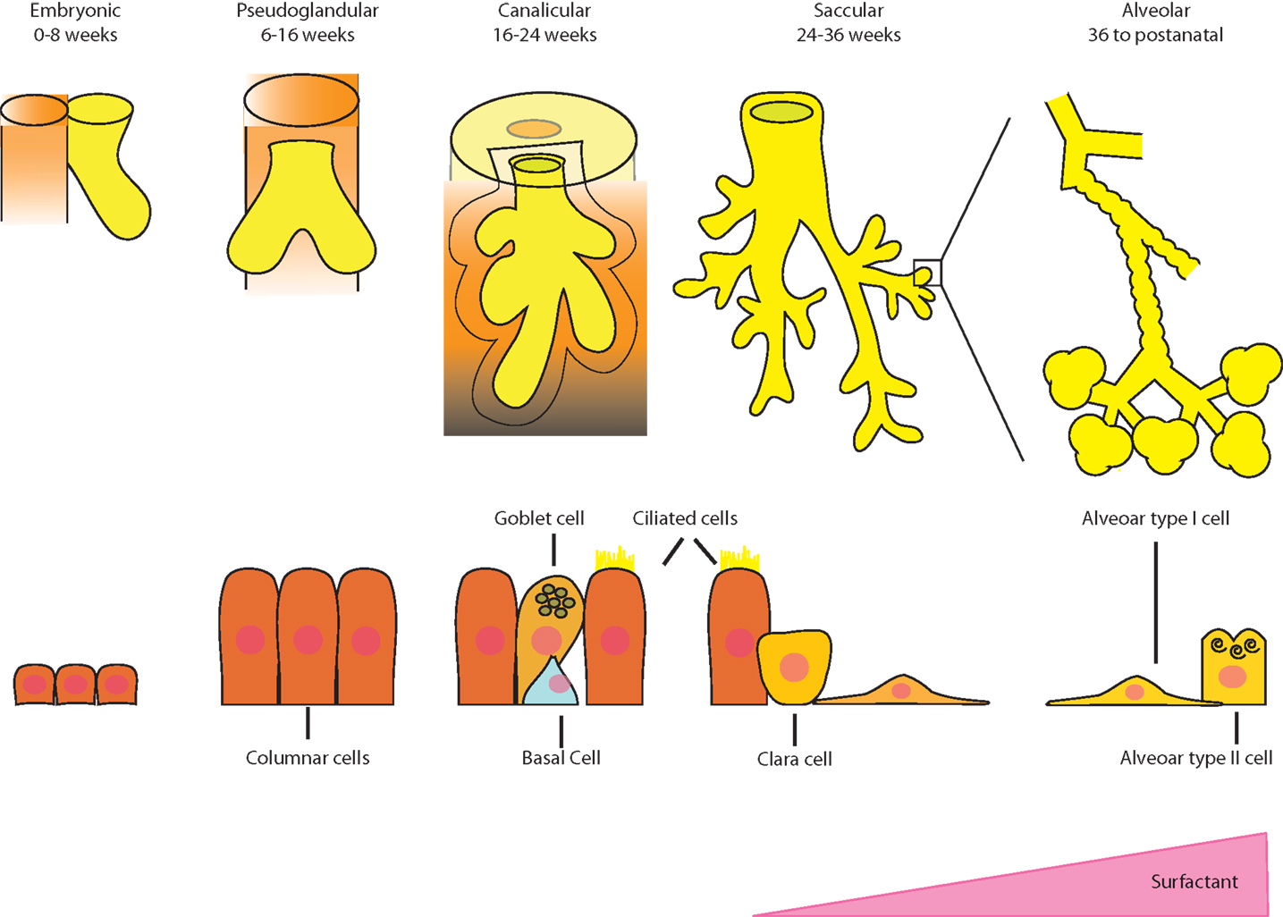
М.Струков балалар өкпесінің жетілуін 4 кезеңге бөлген:
1. І кезең- 0-2 жасқа дейін- өкпенің өте тез дамуы;
2. ІІ кезең-2-5 жас аралығы- бронхтың серпінді (эластикалық) тканінің етінің, лимфоидты тканьдерінің өте тез дамуы;
3. ІІІ кезең- 6-7 жас –ацинус құрылысының толық жетілуі.
4. ІV кезең- 7-12 жас- өкпенің жетіліп болған тканьдерінің салмақтануы.

Slide 29
Физиологиялық ерекшеліктер
Үлкен кісілермен салыстырғанда балалардың тыныс алу тереңдігі 8-10 есе төмен
Тыныс алу жиілігі жасына байланысты:
ЖТБ-да минутына 40-60 рет.
1 жасында 35 рет
5 жасында 25 рет
10 жасында 20 рет
15 жасында 16-18 рет
дем алады

Slide 30
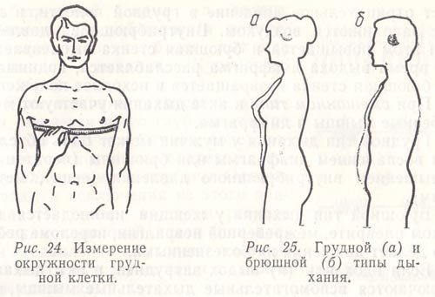
Тыныс алу типі
Жаңа туған бала – ішпен (көкетпен)
Емшек жасындағы – кеуде-іш типті
2 жастан аралас – диафрагма- кеуде
3-4 жаста кеудемен дем алу жиірек байқалады
7-14 жыныс ерекшеліктеріне байланысты

Slide 31
Тыныс алу жүйесінің аурулары балаларда көп кездеседі, ол анатомиялық-физиологиялық ерекшеліктеріне байланысты:
Мұрын. Мұрын кеңістігі балаларда жетілмеген және тар. Шырышты қабаты қабынған кезде ол ісініп, тыныс жолдары тарылып, демалысы нашарлайды, тыныс алуы нашарлап, ему қабілеті де нашарлайды. Көз-мұрын каналы кең, сондықтан мұрын инфекциясы коньюктива қапшығына жиі ауысып, коньюктивит дамиды.
Евстахиев каналы-қысқа және кең , нәрестелерде ересек балаларға қарағанда горизонтальды орналасқан және оның тесігі хоандарға жақын орналасқандықтан инфекция жиі барабан кеңістігіне ауысады.
Көмекей жоғары орналасқан сондықтан нәрестелер жатып сұйық тамақты жұта береді. Тар болғандықтан қабынған кезде стенозға (тарылуға) әкеледі.
Кеңірдек үлкендермен салыстырғанда кеңірек келеді. Шеміршектері әлсіз, тыныс алу бұлшықеттерімен жалғасқан. Сондықтан да осы бұлшықеттердің қатты қозғалысының әсерінен сырыл пайда болады, тыныс алуы қиындайды. Көбінесе экспираторлы ентігу дамиды.
Бронхтар-жіңішке және иілгіш. Ерте жастағы балаларда кеңірдектің бронхтарға бөлінетін жерінің бұрышы бірдей, сондықтан бөгде заттар екі жаққа бірдей түседі. Сонымен қатар ерте жастағы балаларда бронхиальды ағаштың тазартылу қызметі толық орындалмайды.
Өкпе-нәрестелерде толығымен жетілмеген. Өкпенің ұлпасы борпылдақ және эластикалық талшықтарға кедей, тамырларға бай. Осыған байланысты ерте жастағы балаларда өкпесі қанға бай және ауалы. Сурфактант жетіспеушілігіне байланысты ателектазға бейім. Сурфактант альвеолалардың ішкі қабатын астарлап жатады және олардың жабыспауын қадағалайды.

Slide 32
Қорытынды.
Адам организмі өзін қоршаған сыртқы ортамен қатты, сұйық және газ түріндегі заттармен алмаспай өмір сүре алмайды. Адам үнемі сыртқы ортадан қоректік заттарды, суды және оттегін алады. Сусыз адам бірнеше апта өмір сүре алады, ал оттегінсіз бірнеше минуттің ішінде өліп қалады. Олай болса, оттегі адам өмірі үшін аса маңызды. Дем алғанда организм мен сыртқы орта өздерінің құрамындағы газдармен алмасады. Бұл оттегінің үнемі денеге кіріп және көмірқышқыл газының сыртқа айдалып тұруын қамтамасыз етеді. Бұл қызметті кеуде қуысында орналасқан өкпе орындайды. Жаңа туған сәбидің өкпесінің ұлпасы нашар дамыған, бірақ қан тамырларына өте бай болады. Алғашқы он айлық өмірінде және жыныстық жетілу шағында өкпе қарқынды өседі. Кеуде қуысының пішіні адамның жасына және жынысына байланысты өзгереді. Туған кезде баланың кеуде қуысы конус тәрізді болады, себебі ұрық кезінде өкпе нашар дамыған, ал бауыры қарқынды өсіп, дамиды. Баланың кеуде қуысы көтеріңкі болып, қабырға сүйектері ересек адамдардағыдай төмен түспейді. Сондықтан бала терең дем алып, дем шығара алмайды да , қажетті мөлшердегі ауа мен оттегін тынысының жиілігі арқылы қамтамасыз етеді.

Slide 33
Пайдаланылған әдебиеттер тізімі:
http://en.ppt-online.org/86052
Жасқа сай физиология және мектеп гигенасы, Қ.Дүйсембин,З.Алиакбарова, Алматы,2017
http://kazmedic.kz/archives/1916
http://kazmedic.kz/archives/4070

